Slide 1

Konceptuální metafora II
Typy metafor a příklady
Notes:
Pokračujeme – z knihy vybíráme ještě kapitoly o typech metafor.

Slide 2
Typy metafor podle G. Lakoffa a M. Johnsona (1980, překlad poprvé 2002)
1/ ONTOLOGICKÁ
2/ ORIENTAČNÍ
3/ STRUKTURNÍ
Notes:
Ty se zde rozlišují tři – ontologická, orientační a strukturní. Co to znamená?
https://www.youtube.com/watch?v=zsWBYJm9BdA

Slide 3
1/ Metafora ontologická
abstraktum → konkrétum
Zkušenost s materiálními předměty, látkami, osobami (a jejich způsobem existence) je projektována do chápání abstraktních skutečností.
- ŠTĚSTÍ JE PŘEDMĚT (mít/ hledat/ najít štěstí, pod. i slávu, lásku, pravou moudrost, smysl…)
- PSYCHIKA JE (KŘEHKÝ) PŘEDMĚT (křehká psychika)
SLOVO JE PŘEDMĚT (vzduchem létaly nadávky a urážlivá slova, pečlivě vybíral slova, to jsou ostrá slova)
LÁSKA JE LÁTKA, MATERIE (zahrnul ji láskou)
Metafory nádob a náplní SLOVA JSOU NÁDOBY (slova plná smutku, prázdná slova)
Personifikace: STRACH JE BYTOST (přepadl ho strach)
Notes:
Ontologie je způsob bytí nějaké věci. Zde jde o to, že abstrakta konceptualizujeme jako konkréta. Máme od dětství běžnou zkušenost s materiálními věcmi - víme, že je můžeme např. uchopit do ruky (třeba kámen), některé mají povahu látek (voda, písek), že se některé můžou rozbít, že některými můžeme naplnit jiné (které mají povahu nádob) – třeba kyblík pískem apod. Tato zkušenost se nám přenáší do abstraktního uvažování. Mezi ontologické metafory patří i personifikace – např. u konceptualizace emocí (strach či smutek nás může přepadnout, můžeme nad nimi zvítězit či s nimi prohrát apod.) Příklady jsou na slidu – a další v literatuře, např. ve stati Lenky Bednařikové o hněvu. (A mnohem více v knize - je na Moodlu.)
https://www.youtube.com/watch?v=1NCBkM-RN0c

Slide 4
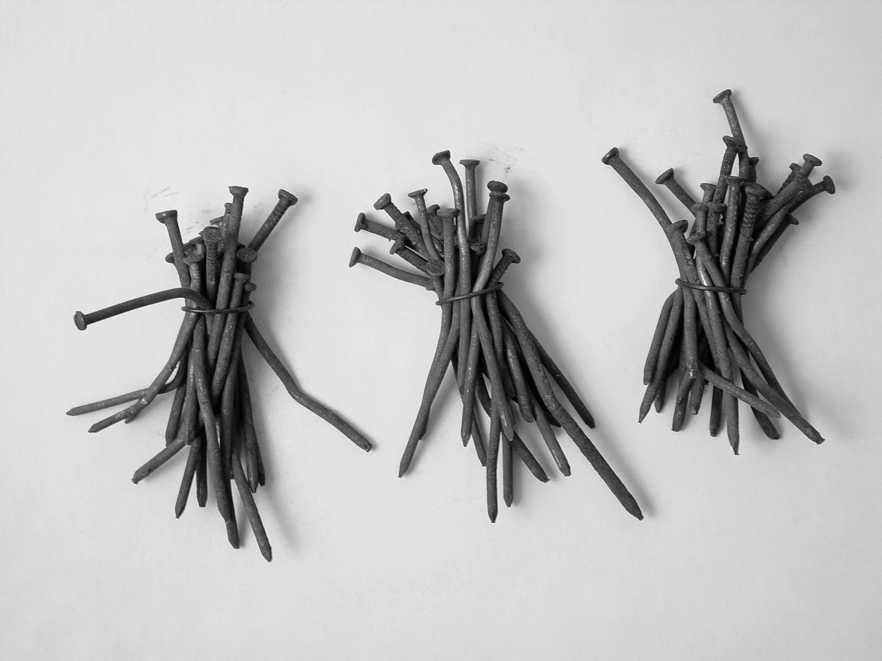
Metafora ontologická
Karel Adamus: Slova
Notes:
Ontologická metafora – opět – se nemusí projevovat jen v jazyce, zde je objekt jednoho současného výtvarníka. Jak byste ho interpretovali? (Hřebíky – slova? Interpretace mohu být různé. I v jazyce, např, v češtině, se slova konceptualizují jako materiální objekty, slovy se dá zraňovat, mohou být ostrá, tvrdá apod.)
https://www.youtube.com/watch?v=--VvapsNaEg

Slide 5
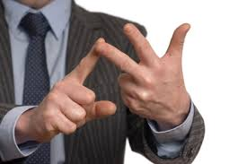
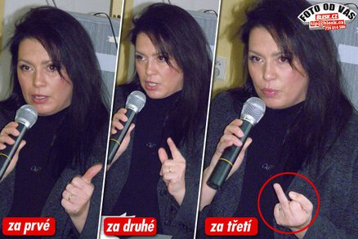
V gestech: za prvé, za druhé…
Notes:
Metafora funguje i v rámci gest. Zde: Každý bod jednání / princip / vypočítávaná abstraktní skutečnost (např.) je reprezentován jedním prstem. Srov. i aktualizaci v gestickém projevu političky (záměna ukazováčku za prostředníček – neslušné gesto).
https://www.youtube.com/watch?v=-H0jVYPt64A

Slide 6

2/ Metafora orientační
základem jsou opozice vycházející z prostorové orientace těla:
nahoře – dole, vpředu – vzadu,
vpravo – vlevo:
Příklad: NAHOŘE (+) – DOLE (-)
ŠTĚSTÍ JE NAHOŘE, SMUTEK JE DOLE; VĚDOMÍ JE NAHOŘE, NEVĚDOMÍ JE DOLE; VÍC JE NAHOŘE, MÉNĚ JE DOLE (být na vrcholu štěstí, být vzhůru, horních deset tisíc, zvýšení počtu, teplota stoupá, pokles hodnoty)
(viz Lakoff – Johnson, 2002, s. 26 n.)
Notes:
Metafora orientační se týká opět tělesnosti – opozic, které nás ukotvují do prostoru a souvisí s naší orientací v něm. Příklad: nahoře – dole: to dobré je obvykle umisťováno nahoru, to špatné dolů, viz příklady (platí i ve znakových jazycích). Doporučuji – podívejte se do knihy na s. 26 a dál (nebo do méh výkladu k přednášce) - nemá smysl to sem opisovat. Příkladů je mnoho, pojmové oblasti možná překvapivé (kvantita X nekvantita, život X smrt, bdění X spánek…).
https://www.youtube.com/watch?v=mh1jxVnAhWI

Slide 7
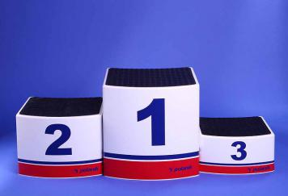


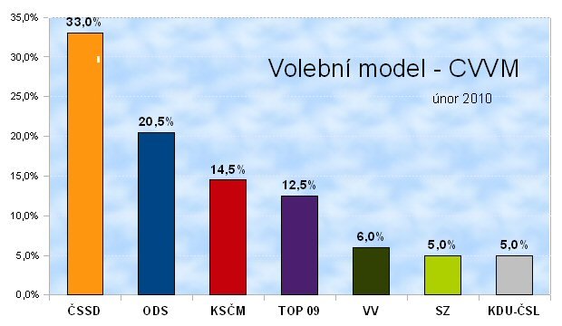
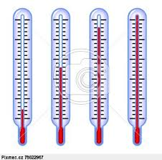
Vrchol, směřování nahoru
Notes:
Opět příklad vizuálně ztvárněné orientační metafory odvíjející se od opozice „nahoře – dole“ - v různých oblastech.
https://www.youtube.com/watch?v=Bpre32RTMfk

Slide 8
3/ Metafora strukturní
má (složitější) strukturu
ta je dána řadou korespondencí mezi strukturou oblasti zdrojové a oblasti cílové (viz výklad metafory hněvu minule)
Příklady metafor strukturních:
HNĚV JE ZAHŘÍVANÁ KAPALINA V NÁDOBĚ
HNĚV JE OHEŇ…
ŽIVOT JE CESTA
ČAS JSOU PENÍZE
Notes:
Příkladem strukturní metafor – snad si vzpomeneme – je ta HNĚV JE ZAHŘÍVANA KAPALINA V NÁDOBĚ (pojmové metafory píšeme takto verzálkami). Vzpomeňme na řadu korespondencí mezi oblastmi. O dalších metaforách bude řeč.
https://www.youtube.com/watch?v=L4nHS07HD5g

Slide 9
Příklady metaforických konceptualizací
metafory spojené s politikou:
POLITIKA JE… X, Y, Z…
metafory spojené s nemocí:
NEMOC JE … X, Y, Z…
metafory spojené s učením:
UČENÍ JE … X, Y, Z …

Slide 10


Metafory zdraví a nemoci
ZDRAVÍ / NEMOC jako oblast cílová
v boji s nemocí podlehl; paní je bojovnice; autoimunitní onemocnění jsou zákeřná, útočí totiž zevnitř (mluvíme o zdraví / nemoci v rámci pojmu války, cesty apod.)
ZDRAVÍ / NEMOC jako oblast zdrojová
česká politika je chronicky nemocná v důsledku korupce; graf odkrývá patologický stav ekonomiky; máme lék na inflaci… (mluvíme o politice aj. v rámci pojmu zdraví / nemoci)
Notes:
Hlavní téma – zdraví / nemoc je oblastí cílovou (jak se konceptualizují?) – 2. část přednášky

Slide 11


Zdraví a nemoc jako zdrojová oblast metafor
ČESKO JE NEMOCNÝ ORGANISMUS

Slide 12



Nemoc jako zdrojová oblast metafor
Elena Semino
Metaphor, Cancer and the End of Life. A Corpus-Based Study
By Elena Semino, Zsófia Demjén, Andrew Hardie, Sheila Payne, Paul Rayson Copyright 2018
Researching Language and Health A Student Guide
By Zsófia Demjén, Sarah Atkins, Elena Semino Copyright 2024

Slide 13
Metafora
NEMOC JE VÁLKA
(Co implikuje?)
Struktura pojmové oblasti VÁLKA
bojovník / voják →
velitel →
nepřítel / agresor / protivník →
napadená země, válečné pole →
obranný systém země →
zbraně →
strategie, taktika, způsob boje →
spojenci →
útoky, válečné akce protivníka →
vítězství →
porážka, prohra →
vzdání se →
násilí, agrese →
připravenost k boji →
Struktura pojmové oblasti NEMOC
pacient, nemocný člověk
lékař
nemoc (viry, rakovinné buňky…)
tělo (organismus) nemocného
imunitní systém pacienta
medicína: léky, operace, terapie
plán léčby, medicínské procedury
ošetřující personál, rodina
počátek choroby, její návraty, ataky
překonání choroby, uzdravení
smrt
přijetí choroby
zničující, agresivní léčba
zmobilizovaný, aktivní pacient
Notes:
Dvě nejrozšířenější metafory nemoci … dále budu širší kontext (přeskočíme, možná přehodíme k Aničce – nebo handout). Tady se jen mžeme podívat, jak je ten metaforický pojem strukturován komplexně a systematicky, odobně jako daná metafora o hněvu

Slide 14
Metafora
NEMOC JE CESTA
(Co implikuje?)
Struktura pojmové oblasti NEMOC
pacient, nemocný člověk
časový průběh nemoci a léčby
následující rok, den; uzdravení
různé momenty nemoci; zlepšení, zhoršení, návraty nemoci; pobyty v nemocnici; konzultace s lékařem…
různé možnosti léčby, péče o nemocného
blízcí, ošetřující personál
ošetřující lékař
přehodnocování života v nemoci, vnitřní život, důraz na život tady a teď
rozhodování o sobě v procesu léčby
právo na únavu a odpočinek
smrt
Struktura pojmové oblasti CESTA
cestovatel, poutník →
trasa, trajektorie →
cíl cesty →
různá místa či události na cestě →
různé trasy zobrazené na mapě →
spolucestující →
průvodce →
nové zkušenosti, výzvy, rozvoj, příležitosti k poznání světa →
volnost, svoboda na cestě →
různé tempo, zastávky k odpočinku
konec cesty →
Notes:
Podobně

Slide 15


Komunikační a informační metafora:
● … nemoc informuje, „mluví“
● … tělo mluví prostřednictvím nemoci
Nemoc je informace, že člověk dělá v životě nějakou chybu
Nemoc je nevyžádaná zpráva
Nemoc je varovný signál
Nemoc je volání o pomoc
Nemoc je volání po změně
Nemoc je výzva k zastavení
Každá nemoc je svým způsobem varování: „Zastav se, zamysli se, tímto způsobem už dál žít (ne)můžeš.“
Co nám sděluje nemoc?
Jak naslouchat signálům těla a napojit se na svou pravou podstatu?
Nemoc je velký učitel. Umíte jí naslouchat?
Věřte v moudrost vašeho těla, a když mu budete naslouchat, tak dojdete k uzdravení.
TĚLO JE BYTOST
TĚLO JE KOMUNIKAČNÍ PARTNER
NEMOC JE INFORMACE / ZPRÁVA / SIGNÁL…

Slide 16
Konceptualizace politiky – z knihy připravované v nakladatelství Karolinum

Slide 17
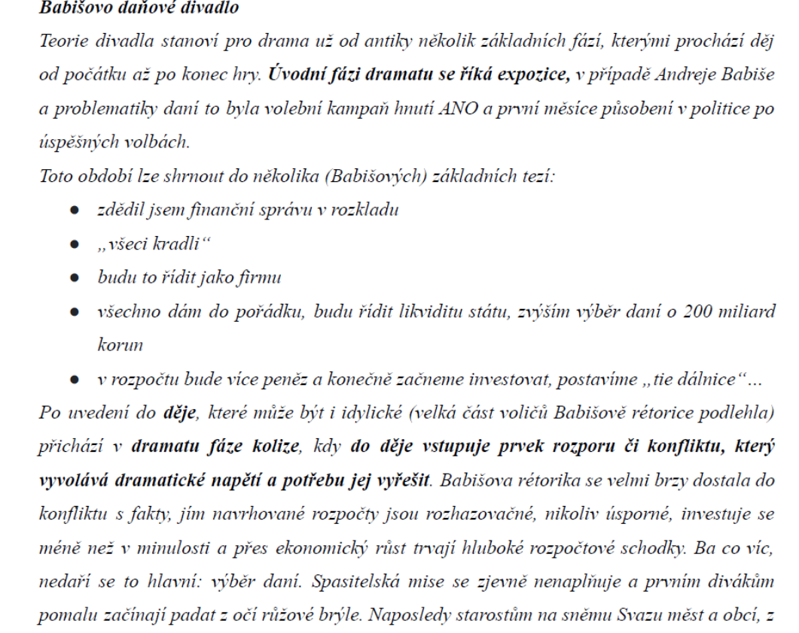

Slide 18
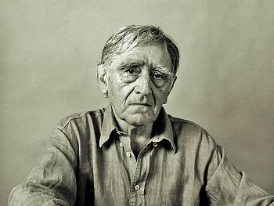
Konceptualizace smutku v básních Jana Skácela
specifika uměleckého textu:
konvenční metafory se používají nekonvenčně
Ontologické metafory:
a/ SMUTEK JE VĚC (počitatelná)
b/ SMUTEK JE LÁTKA, SUBSTANCE
c/ SMUTEK JE NÁPLŇ NÁDOBY
d/ SMUTEK JE BYTOST (personifikace)
Notes:
Příklady konceptualizace smutku – ty už nepocházejí z Lakoffa a Johnsona a mají ukázat, jak fungují metafory v poezii, zde u Jana Skácela. Čtěme je pozorně. Všímejme si podtržených partií.
https://www.youtube.com/watch?v=UKinyD9rhRY

Slide 19
Smutky
Tři velké smutky jsou na tomto světě
Tři smutky veliké a nikdo neví
Jak se těm velkým smutkům vyhnout
Ten první smutek Nevím kde zemřu
Ten druhý smutek Nevím kdy to bude
A poslední Nevím kde se na onom světě octnu
Tak jsem to slyšel v písni Nechme tak
Nechme jak zpívá píseň Dokažme
Vzít za úzkost jak za kliku a vejít
Notes:
O smutku se zde mluví v plurálu – v rámci metafory ontologické – smutky jsou „počitatelné“, vypočítávají se postupně tři. I závěrečná úzkost má podobu čehosi hmotného (kliky u dveří). Zbyek ponechám Vaší interpretaci
https://www.youtube.com/watch?v=dnUjPgGTigs

Slide 20
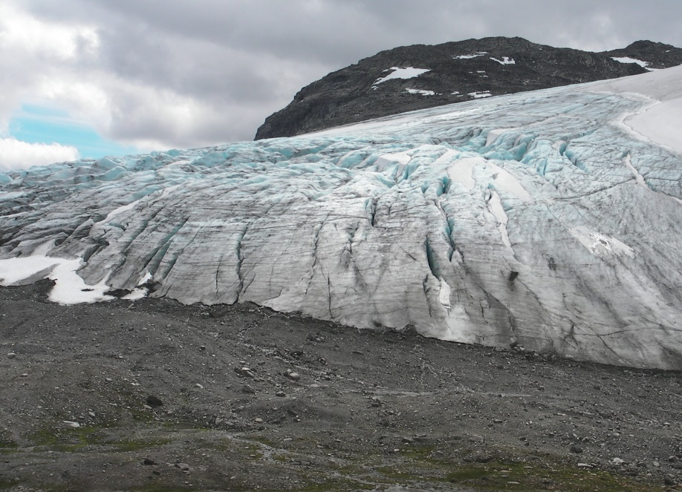
(Je tolik smutku…)
je tolik smutku lze ho zdvíhat
na břehu moře vystavět
si z něho dům a neotvírat
kambalám dveře tři sta let
Notes:
Zde má smutek podobu látkové substance, která nás může zavalit – ale zde z ní lze „vystavět … dům“.
https://www.youtube.com/watch?v=0BNgbyGzYsc
https://www.youtube.com/watch?v=0BNgbyGzYsc

Slide 21
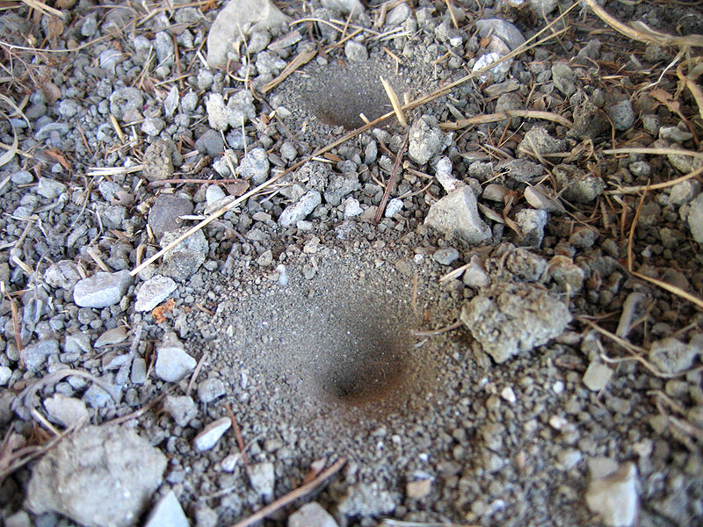
(Smutek je past a padám do ní já)
v příkopech u cest bez dechu spí trávy
pták tíkl ze sna něco se mu zdá
nad střechou kůlny luna mraky dáví
smutek je past a padám do ní já
Notes:
Past je etymologicky příbuzná se slovem „padnout“ (vzpomeňme si na dávné chytání mamutů). Jáma – specifická nádoba. (Srov. spadnout do něčeho, upadnout do smutku, deprese…)
https://www.youtube.com/watch?v=Viu40VxkRFw
https://www.youtube.com/watch?v=Viu40VxkRFw

Slide 22
Smuténka
To až se v září stmívá,
už bez sametu, drsně, naholo,
po poli chodí smuténka
a zpívá,
smuténka chodí kolem hrud
šedých jak skřivani a zpívá
(je příběh starší nežli já,
než moje smrt,
než smutek ze mne, odpusť),
Notes:
Zde má smutek podobu ženské postavy se specifickým jménem – Smuténka. Její způsob existence, podoby, pohybu, činnosti … říká mnohé o povaze tohoto individuálního smutku.
https://www.youtube.com/watch?v=8STRsdiG7Us

Slide 23


zpívá si na poli smuténka a chodí po konopných cestách podzimu.
Notes:
Smutek v podobě bytosti Smuténky je spojen s podzimem a jeho náladou i s obecně lidským, starým „příběhem“… Prozatím na viděnou!
https://studio.youtube.com/video/BrbrQKS0PN8/edit

